Slide 1
JAVA
Ernesto Bernal

Slide 2

Indice
Que es?
Tipos de datos
Clases y objetos
Modificadores de acceso
Promacion orientada a objetos

Slide 3

K fakin es java?
Java es un lenguaje de programación de alto nivel, multi-plataforma y fuertemente tipado

Slide 4
Caracteristicas
Características de Java:
Polimorfismo
Abstracción
Herencia
Encapsulacion
Orientado a objetos
Plataforma independiente: un programa funciona en diferentes plataformas sin necesidad de modificación.
Alto rendimiento: JIT (compilador Just In Time) produce un alto rendimiento en Java. JIT convierte el bytecode en lenguaje de máquina y luego JVM inicia la ejecución.
Hilo múltiple: se conoce como subproceso. JVM crea un hilo llamado hilo principal. El usuario puede crear varios subprocesos extendiendo la clase de subproceso o implementando la interfaz Runnable.

Slide 5
Tipos de Datos (PRIMITIVOS)
INT
FLOAT
BOOL
CHAR

Slide 6
Tipos de Datos (REFERNCIA A OBJETOS)
STRING
ARRAYS
OTROS

Slide 7
CLASES
objetos

Slide 8
clase
Una clase tiene variables y métodos y está integrada por códigos.
Las variables: son los atributos que definen el estado de una clase.
El método: es el lugar donde se debe hacer la lógica de negocios exacta. Contiene instrucciones (o), para satisfacer el requisito particular.

Slide 9
Objeto
Es una instancia de una clase. El objeto tiene estado y comportamiento.
Siempre que la JVM lea la palabra clave "new ()", creará una instancia de esa clase.

Slide 10
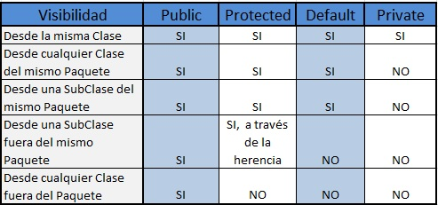
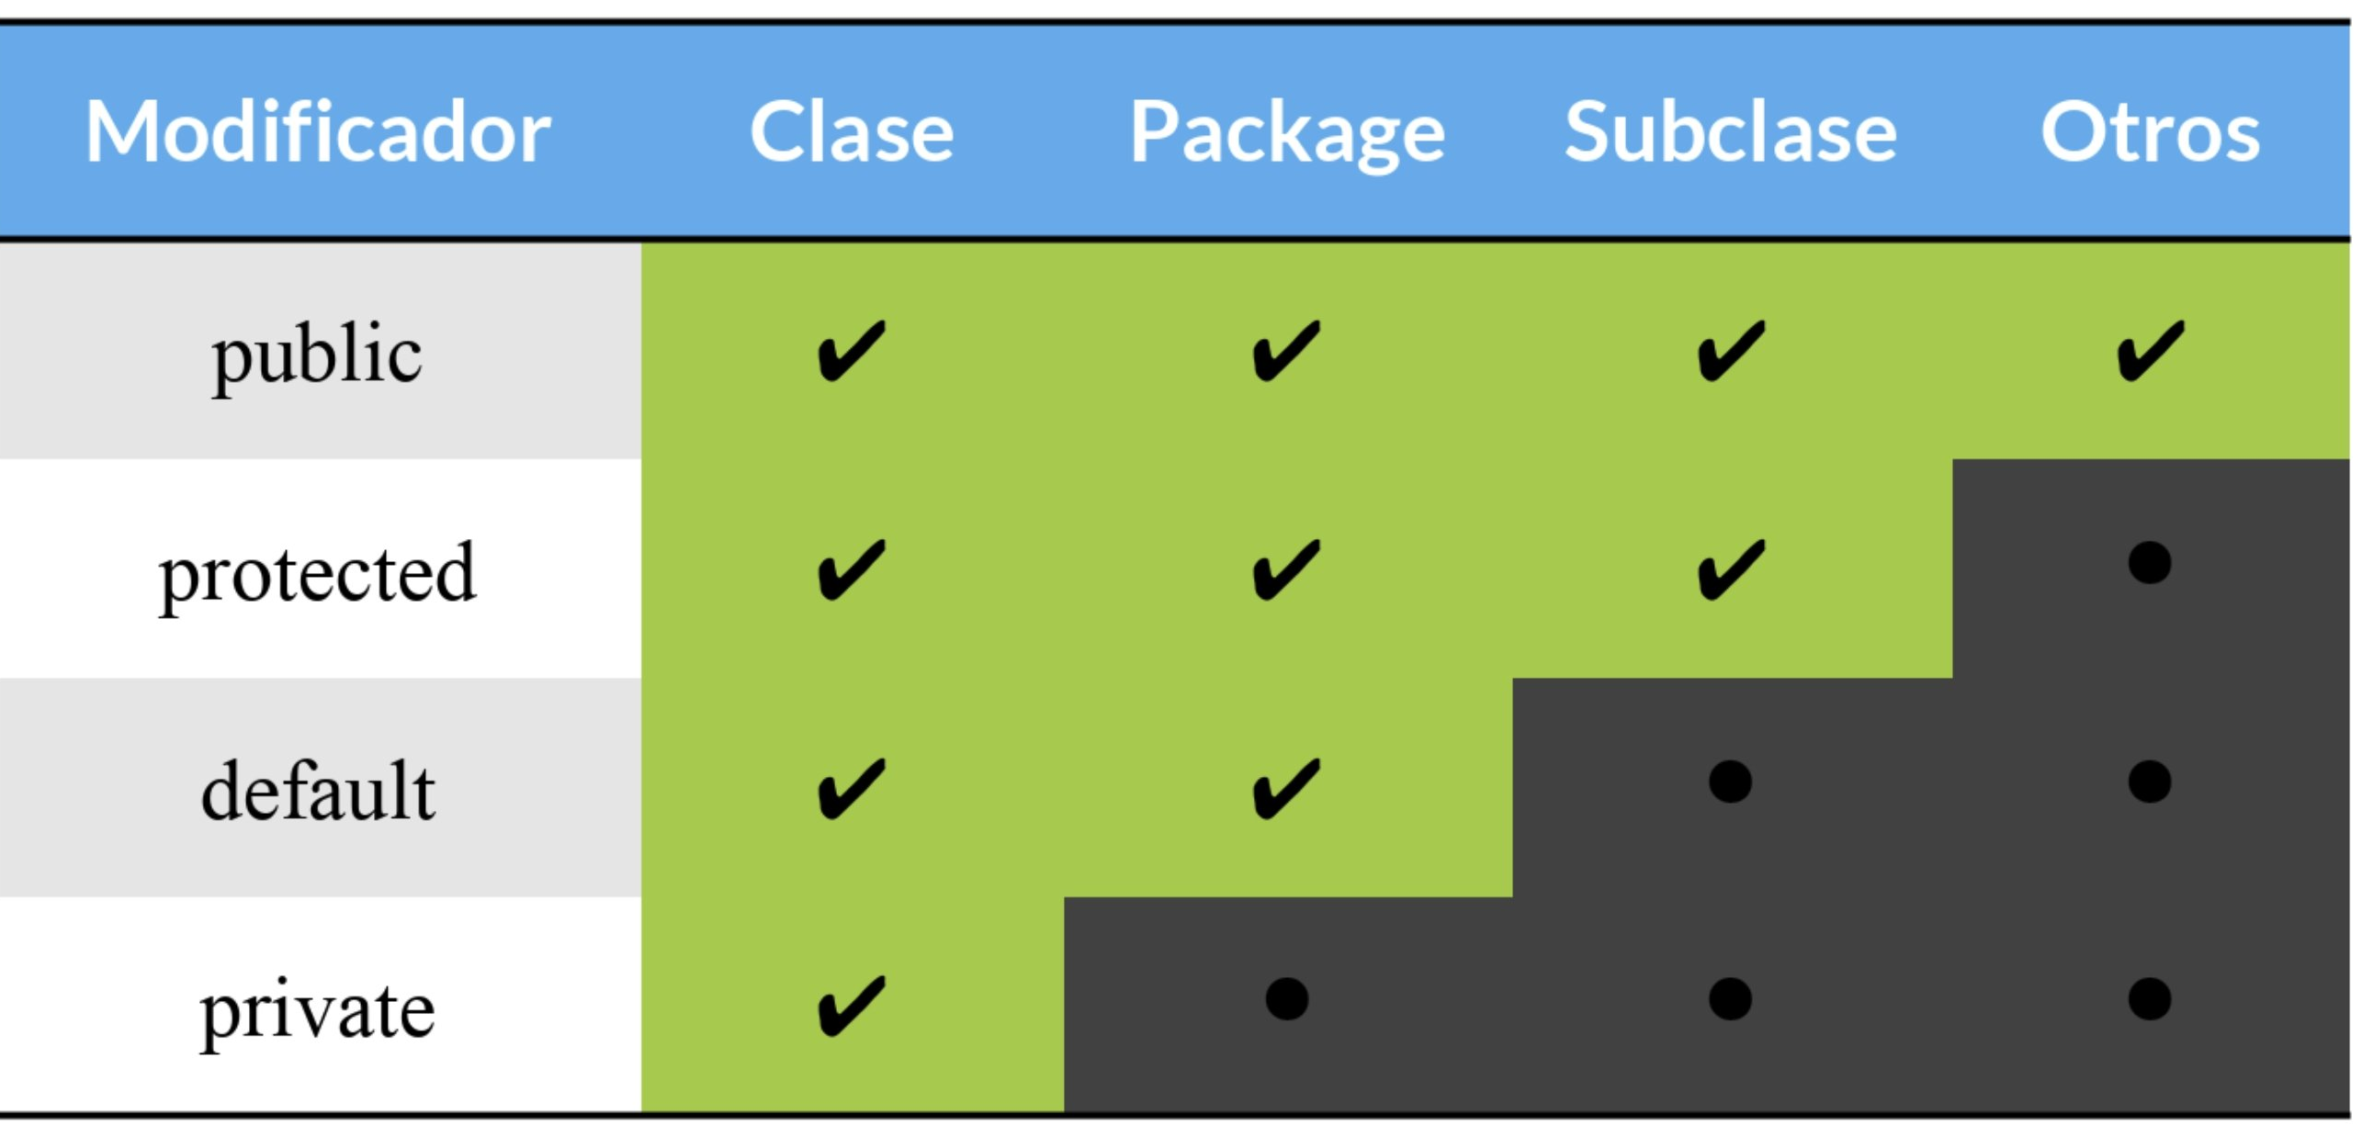
Modificadores de acceso

Slide 11
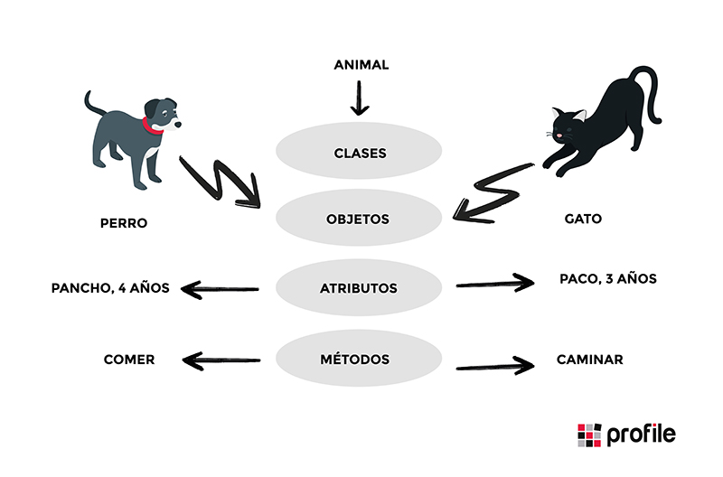
POO
El infierno

Slide 12
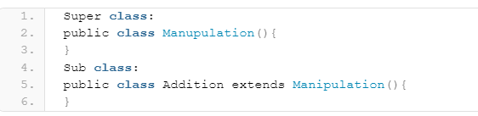
Herencia
indica que una clase puede extenderse a otra clase. De esta manera, los códigos puedan ser reutilizados de una clase a otra.
La clase que existe se conoce como Super clase, y la clase derivada como subclase.

Slide 13
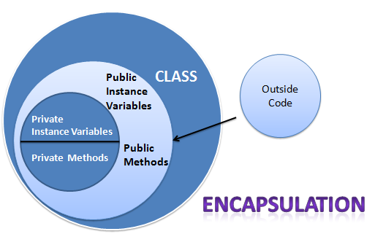
Encapsulacion
Proteger el código de los demás.
Mantener el código.

Slide 14
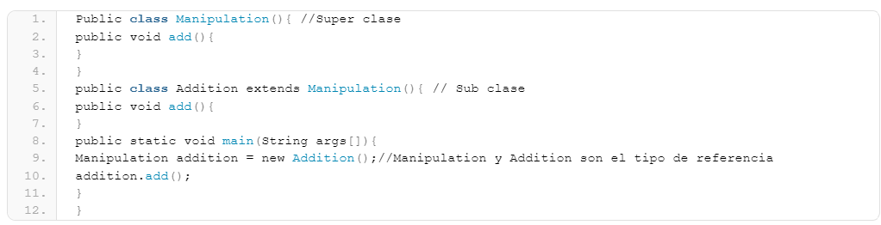
Polimorfismo
El Polimorfismo significa que tiene muchas formas.
Un solo objeto puede referirse a la superclase o subclase según el tipo de referencia que se denomine polimorfismo.

Slide 15
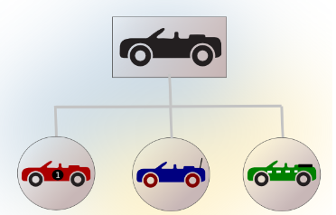
Abstraccion
describe el proceso mediante el cual se da forma a una entidad de la realidad tangible para ponerla en un código.
La abstracción de datos es el proceso de ocultar ciertos detalles y mostrar solo información esencial al usuario. La abstracción se puede lograr con clases abstractas o interfaces (sobre las cuales aprenderá más en el próximo capítulo).

Slide 16
Thank you
Ernesto Bernal
s2917077@int.Scotiabank.com.mx
Linkedin.com/ernestober
https://www.geeksforgeeks.org/how-to-learn-java-collections-a-complete-guide/

